Slide 1
Урок речевого творчества
ГБОУ школа № 76
Учитель начальных классов
Галаева Валентина Николаевна

Slide 2
Расшифруй анаграмму и
узнай тему нашего занятия
МОЯ КОМНАТА
ОМЯ КМНАОТА

Slide 3
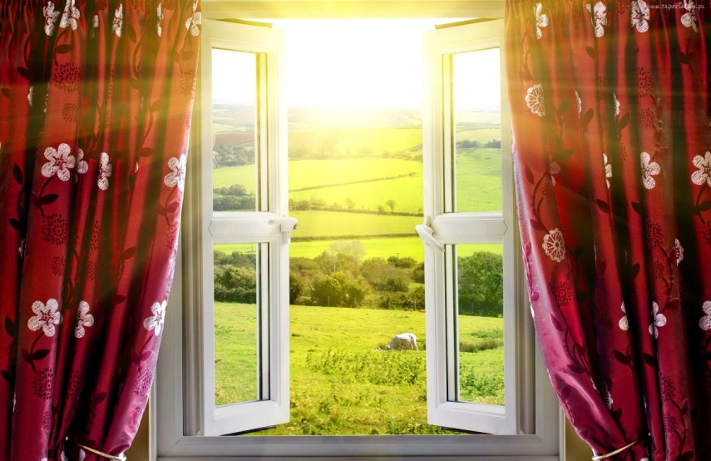
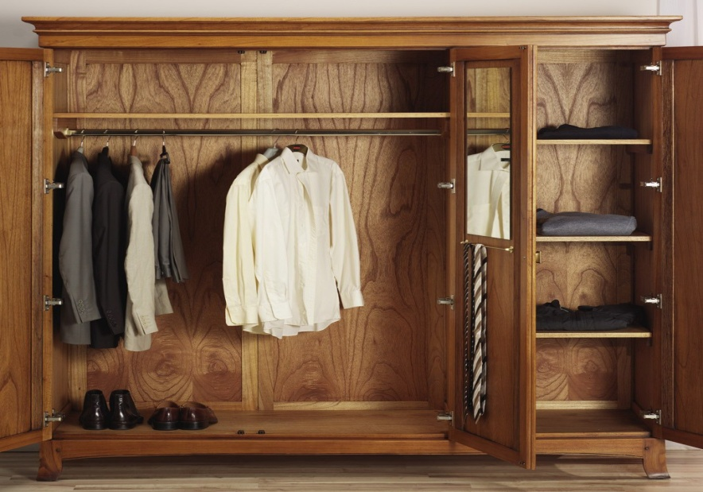
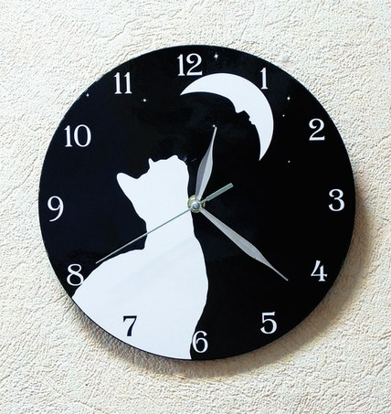
Прочитайте загадки выразительно. О каких предметах эти загадки?
Утром шторы раздвигаю,
Солнце ясное встречаю,
Всё покажет мне оно,
А зовут его … .
Он имеет две двери
Что за ними? Посмотри.
Это брюки. Это шарф.
Что за мебель эта?
окно
Шкаф
Что за диво? Что же это?
Знают люди всей планеты:
Ходят, тикают, спешат,
На стене всегда висят.
Часы

Slide 4
Выращивание предложения
Составьте предложение, используя вопросы.
Календарь. Какой?
(Большой, красивый, настенный.)
Что делает?
(Висит, украшает.)
Что украшает?
(Шкаф, дверь, стену.)
Какое предложение получилось?
Большой красивый календарь украшает стену.

Slide 5
Сочинение и выразительное чтение стихов по заданной рифме.
Мне купили новую
кровать,
Как не хочется с неё
вставать.
В горшке появился
росток,
Скоро расцветёт
цветок.
Мы вымыли
пол
И накрыли на
стол.

Slide 6
Составление рассказа
«Моя комната»
План и опорные слова
1.Какая у меня комната.
(Светлая, большая, просторная, маленькая, уютная …)
2.Что в ней находится.
( Компьютер, диван, книжный шкаф, кресло, стол …)
3.Моё отношение к комнате.
(Чистота, порядок, проветривание, цветы …)

